Slide 1

Підсумки роботи закладів охорони здоров’я міста Кропивницького за І півріччя 2025 р.
УПРАВЛІННЯ ОХОРОНИ ЗДОРОВ’Я
КРОПИВНИЦЬКОЇ МІСЬКОЇ РАДИ

Slide 2
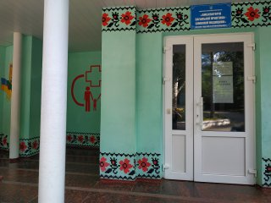
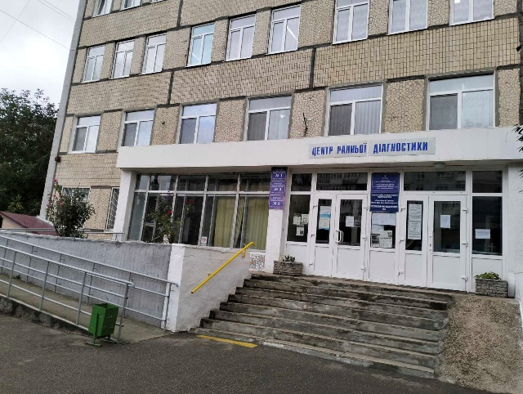
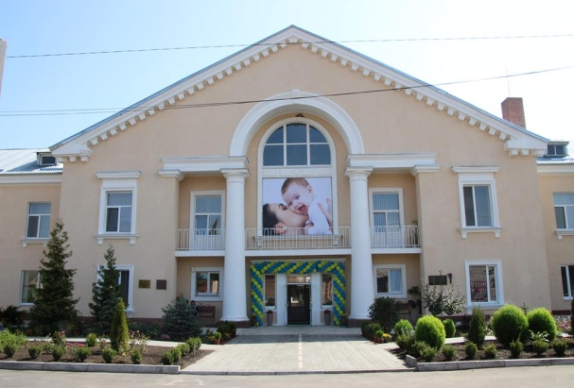
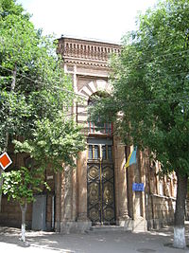
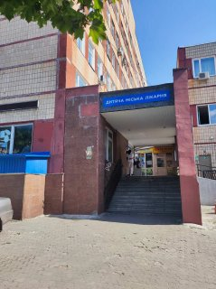
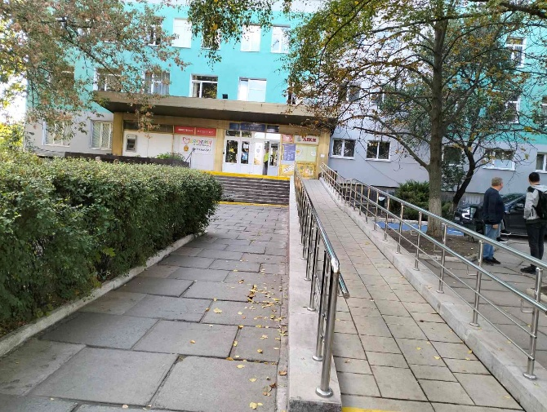
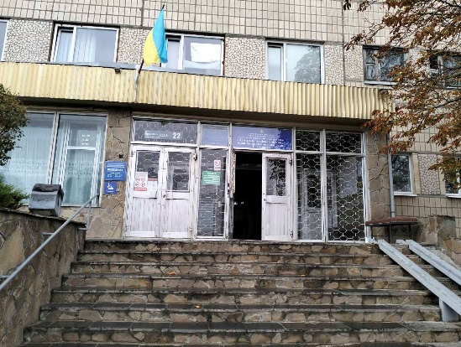
Станом на 1 квітня 2025 року у місті функціонують 7 лікувальних закладів із загальним ліжковим фондом 865 ліжок

Slide 3
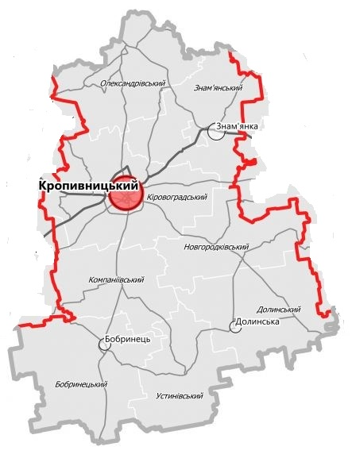




Спроможна мережа м. Кропивницького
Кластерні заклади охорони здоров'я – 2 (ЛШМД, ЦМЛ)
Загальні заклади охорони здоров’я – 1 (ДМЛ)
Надавачі медичних послуг на первинному рівні допомогу - 3

Slide 4
Кадрова ситуація
Число штатних посад всіх працівників – 2828,5, в минулому році – 2918,25
Число фізичних осіб медичних працівників
Забезпеченість медичними працівниками населення
(на 100 тис.нас.)

Slide 5

Забезпеченість лікарями первинної ланки
Notes:
Забезпеченість виправити

Slide 6

Станом на 1.07.2025 року працевлаштовано молодих спеціалістів:
Молоді
лікарі
37
Середній мед. персонал
23
Лікарі-
інтерни
28

Slide 7
Показники демографії
Чисельність постійного населення
м. Кропивницького з с. Новим
становить 224 340 осіб
Народилося за даними РАЦСу – 705 осіб
Померло – 943 особи

Slide 8

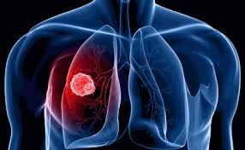

Структура смертності дорослого населення

Slide 9


Кількість зареєстрованих декларацій з пацієнтами на 01.07.2025
№ з/п | Назва АЗПСМ | Чисельність постійного населення | Кількість лікарів | Кількість зареєстрованих декларацій з пацієнтом у системі e-Health | на одного лікаря
 | КНП "ЦПМСД №1" |  | 61 | 82192 | 1347
 | КНП "ЦПМСД №2" |  | 37 | 52437 | 1417
 | КНП "АЗПСМ" |  | 8 | 8233 | 1029
 | КНП "КЗПО" |  | 2 | 3060 | 1530
 | по місту | 224 340 | 108 | 145922 | 1351
У тому числі станом на 01.07.2025 року заключені декларації з переселенцями з тимчасово окупованих територій (ВПО), які постраждали у зв’язку зі збройною агресією російської федерації проти України – 6271 (на 01.07.2024 року - 5150), а саме:
дорослі - 4109 (жінки – 2564, чоловіки – 1545),
діти - 2162 особи.
З початку 2025 року в цілому кількість підписаних декларацій по ЗОЗ комунальної власності міста зменшилось на 9408 (6,1%).
Notes:
9

Slide 10
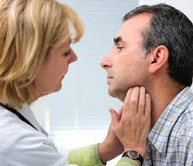

Показники поширеності та захворюваності серед дорослого населення
(на 100 тис. відповідного населення)
Поширеність
захворюваність

Slide 11


Серед підлітків показники поширеності та захворюваності
(на 100 тис. відповідного населення)
Поширеність
захворюваність

Slide 12
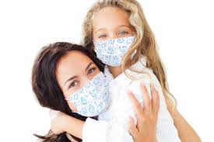
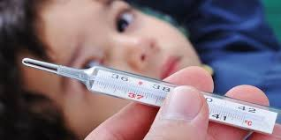

Показники поширеності та захворюваності дитячого населення
(на 100 тис. відповідного населення)
Поширеність
захворюваність

Slide 13

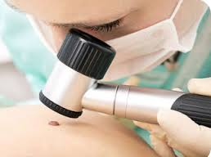

Показники онкологічної служби

Slide 14


Показники інфекційної
захворюваності
Збільшення захворюваності:
  Гостра кишкова інфекція – у 3,2 рази;
  Грип – у 6,7 разів;
У 2025 році не виявлено жодного захворювання на вітряну віспу, тоді як в 2024 році виявлено 609 випадків.
На обліку перебуває 313 осіб з хронічним вірусним гепатитом В (у 2024 році 161) і 1054 особи з гепатитом С (793 у 2024 році).

Slide 15

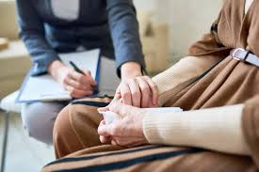

Психологічна допомога
У закладах охорони здоров’я комунальної власності міста психологічну допомогу надають 13 лікарів-психологів вторинної ланки та 108 лікарів первинної ланки. За 1 півріччя 2025 року за психологічною допомогою звернулись та отримали допомогу 12371 особа (в т.ч. 1467 дітей), лікарями первинної ланки надано допомогу 2161 особі (в т.ч. 458 дітей), із них - 391 ВПО (в т.ч. 54 дітей); лікарями вторинної ланки – 10210 осіб (в т.ч. 1009 дітей), із них 4134 ВПО (в т.ч. 340 дітей).
Одноразову консультацію отримали 3568 ВПО на вторинній ланці та 391 ВПО на первинній ланці.

Slide 16
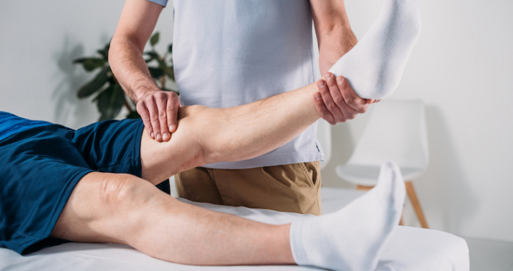
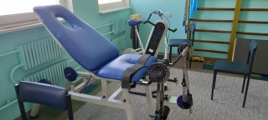
Медична реабілітація
У трьох лікарнях існують стаціонарні реабілітаційні відділення на 110 ліжок:
ЦМЛ - 30 ліжок;
ЛШМД - 40 ліжок;
ДМЛ - 40 ліжок
За реабілітаційним напрямком працюють 21 фізичний терапевт, 16 ерготерапевтів, 20 лікарів фізичної та реабілітаційної медицини, 13 психологів та 3 терапевта з мови та мовлення.
Стаціонарну реабілітаційну медичну допомогу за 1 півріччя 2025 року отримали 1448 осіб в т.ч. 672 дитини, що на 6,5% більше ніж у 2024 році (1359 осіб, в т.ч. 619 дітей). Хворими проведено 20659 ліжко-днів (19659 у 2024 році).

Slide 17
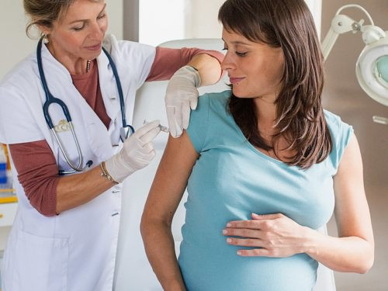

Імунізація населення профщеплення проти:
Кашлюка
Поліомієліту
Туберкульозу
Дифтерії
Кору

Slide 18

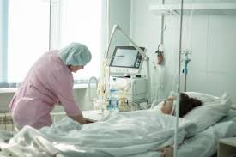
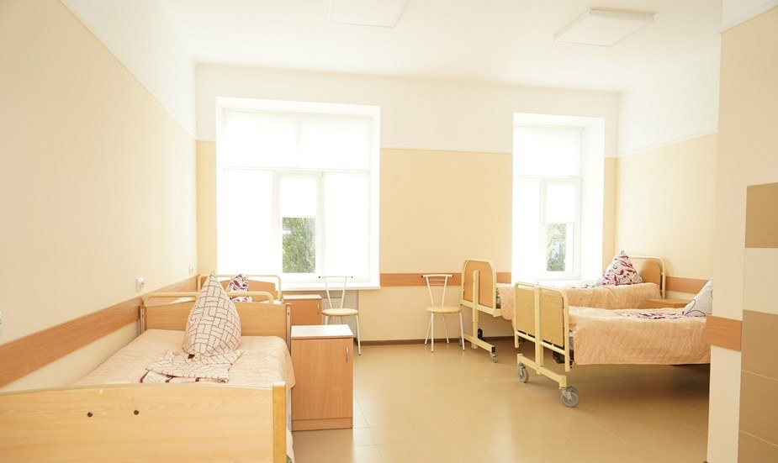
Стаціонарна допомога

Slide 19


За І півріччя 2025 року в хірургічних стаціонарах було прооперовано
3 767 хворих (минулий рік 3 948)

Slide 20
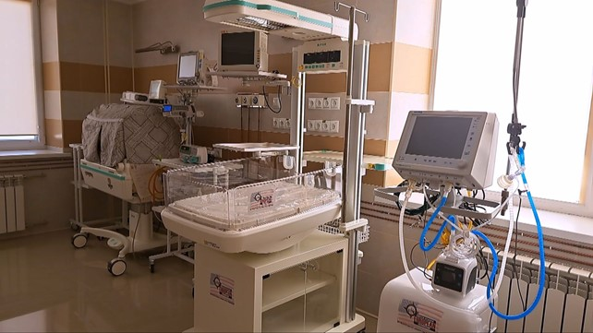
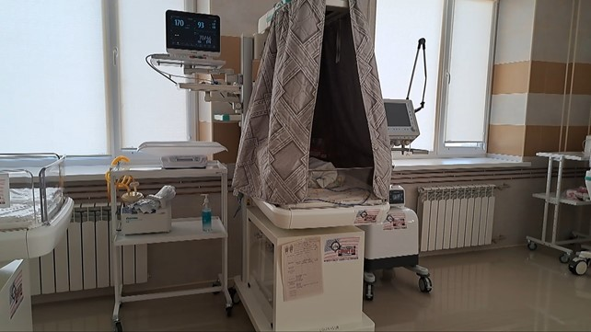
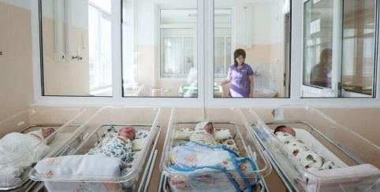
Робота акушерсько-гінекологічної та педіатричної служб
За даними
Пологового відділення по місту
Інформація у проміле

Slide 21


Амбулаторно-полікнінічна допомога
Проліковані в
денних стаціонарах та
стаціонарах вдома

Slide 22

Медичне забезпечення ВПО
Проведено медоглядів (осіб) |  | Проведено ФОГК(осіб) |  | Амбулаторна допомога(осіб) |  | Госпіталізовано (осіб) |  | Звернення до ЕМД |  | Зареєстровано вагітних | Народжено дітей
Всього | в т.ч. дітей | Всього | в т.ч. дітей | Всього | в т.ч. дітей | Всього | в т.ч. дітей | Всього | в т.ч. дітей
17110 | 9590 | 3817 | 172 | 27192 | 10850 | 5156 | 886 | 6 | 0 | 252 | 284

Slide 23




Виконання бюджету
І півріччя 2025 рік

Slide 24


Станом на 01 липня 2025 року на галузь «Охорона здоров’я» м. Кропивницького на 2024 рік по загальному фонду затверджено з усіма уточненнями обсяг видатків у сумі 90 403,4 тис.грн. у т.ч.:
  кошти Кропивницької міської територіальної громади у сумі 90 403,4, тис.грн.;
На січень-червень 2025 року затверджені призначення на загальну суму 50 773,3 тис.грн.

Slide 25
Профінансовано галузь охорони здоров'я м.Кропивницького за
І півріччя 2025 р. на загальну суму 49 226,3 тис. грн., що становить 97,0% до плану на січень-червень 2025 р.
З загальної суми профінансованих видатків загального фонду
спрямовано на:
оплату праці з нарахуваннями - 1 442,3 тис. грн (2,9 %);
придбання медикаментів та перев’язувальних матеріалів - 3 530,3 тис. грн (7,2 %);
придбання продуктів харчування - 109,9 тис. грн (0,2 %);
оплату енергоносіїв та комунальних послуг - 36 895,8 тис. грн (75,2 %);
відшкодування витрат, пов’язаних з відпуском лікарських засобів за рецептами лікарів безоплатно і на пільгових умовах громадянам, які мають на це право відповідно до законодавства та на пільгове зубопротезування - 4 680,6 тис. грн (9,5 %);
придбання предметів, матеріалів та інвентарю - 573,0 тис. грн (1,2 %);
оплату послуг (крім комунальних) - 1 857,5 тис. грн (3,8 %).

Slide 26
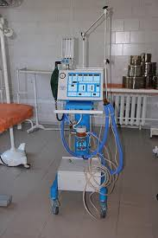
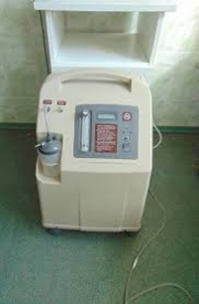
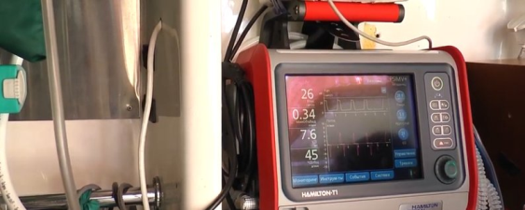
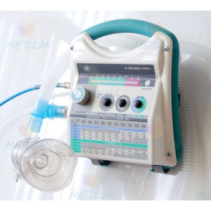
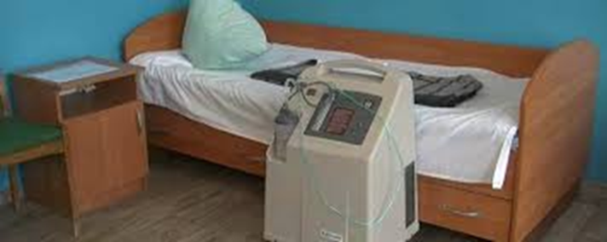
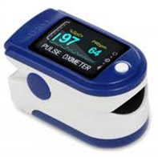
По спеціальному фонду міського бюджету
(бюджет розвитку) на галузь охорони здоров’я на 2025 рік затверджено кошторисні призначення на загальну суму 19652,5 тис.грн.
На січень-липень 2025 року затверджені планові призначення по бюджету розвитку у сумі 4552,6 тис.грн.
профінансовано та використано із спеціального фонду міського бюджету (бюджет розвитку) кошти у сумі 1 548,2 тис. грн.
  роботи по виготовленню проєктно-кошторисної документації з проходженням експертизи по об’єкту: «Капітальний ремонт (заміна вікон) в будівлях КНП «МЛШМД» КМР» за адресою: м. Кропивницький, вул. Героїв-земляків, 56 - 50,1 тис. грн;
  роботи по виготовленню проєктно-кошторисної документації по об’єкту «Капітальний ремонт приміщення поліклініки КГП «Центральна міська лікарня»КМР» під відділення реабілітації та додаткових методів лікування за адресою: м. Кропивницький, вул. Кропивницького, буд. 22, - 548,1 тис. грн;
  роботи по проведенню ремонтно-будівельних робіт по об’єкту «Капітальний ремонт підвального приміщення КНП «Поліклінічне об’єднання» КМР» для облаштування захисної споруди (укриття) за адресою: м. Кропивницький, с. Нове, вул. Металургів, 25-а, - 950,0 тис. грн.

Slide 27

Закладами охорони здоров’я м.Кропивницького використано коштів НСЗУ на загальну суму – 352 945,5 тис.грн.:
За І півріччя 2025 року до комунальних некомерційних підприємств галузі охорони здоров’я м.Кропивницького від НСЗУ надійшло коштів на загальну суму – 352 241,2 тис.грн.
оплату праці з нарахуваннями - 308 128,3 тис. грн (87,3 %);
придбання медикаментів та перев’язувальних матеріалів - 23202,1 тис. грн (6,6 %);
придбання продуктів харчування - 5 107,0 тис. грн (1,4 %);
оплату енергоносіїв та комунальних послуг - 184,8 тис грн (0,1%);
придбання предметів, матеріалів та інвентарю - 3 827,5 тис. грн (1,1%);
оплату послуг (крім комунальних) - 6 008,0 тис. грн (1,7%);
навчання персоналу - 16,6 тис. грн;
інші видатки (податки та збори) - 132,6 тис. грн;
виплату пенсій і допомоги (відшкодування Пенсійному фонду виплат по пільгових пенсіях при достроковому виході на пенсію) - 969,3 тис. грн (0,3 %);
відшкодування витрат, пов’язаних з відпуском лікарських засобів за рецептами лікарів безоплатно і на пільгових умовах громадянам, які мають на це право відповідно до законодавства - 1,9 тис. грн;
придбання обладнання і предметів довготривалого користування - 5192,4 тис. грн (1,5%).
капітальний ремонт - 175,0 тис. грн.

Slide 28
На сьогоднішній день по галузі охорони здоров’я м.Кропивницького діє галузева Програма розвитку галузі охорони здоров’я м.Кропивницького на 2021-2025 роки (зі змінами), в якій затверджені видатки на 2024 рік у сумі – 108 055,9 тис. грн.
Касові видатки станом на 01 липня 2025 року складають 50 637,7 тис. грн, зокрема на забезпечення:
дітей віком від 3-х років, хворих на фенілкетонурію, препаратами дієтичного харчування – 691,0 тис. грн;
дітей з інвалідністю медичними виробами (підгузками та ін.) – 254,0 тис. грн;
осіб з інвалідністю медичними виробами (кало-, сечоприймачами та ін.) -1 016,5 тис. грн;
пільгових категорій населення безкоштовним зубопротезуванням та лікуванням стоматологічних захворювань – 1 524,8 тис. грн;
стаціонарної та амбулаторної медичної допомоги ветеранів війни, учасникам бойових дій в АТО/ООС та членам їх сімей – 151,0 тис. грн;
дітей, хворих на цукровий діабет, ланцетами та інсуліновими голками – 586,5,0 тис. грн;
проведення медичних оглядів та тестування працівників бюджетних закладів – 397,4 тис. грн;
профілактики раку шийки матки шляхом вакцинації дівчат та жінок проти вірусу папіломи людини – 149,3 тис. грн;
вакцинами закладів охорони здоров'я у разі відсутності централізованих постачань – 249,5 тис. грн;
інформаційно-технічне забезпечення та медична статистика по галузі охорони здоров'я - 907,4 тис. грн;
зміцнення матеріально-технічної бази закладів охорони здоров'я міста - 3 939,3 тис. грн.

Slide 29

Аналіз роботи за зверненнями громадян

Slide 30

Розподіл звернень
За видами:
Протягом І півріччя 2025 року надійшло 186 звернень.
Звернення надійшли через:
пропозиції (зауваження) – 25;
заява (клопотання) - 126
скарга – 35.
урядову «гарячу лінію» - 21;
гарячу лінію МОЗ України (через ДОЗ) - 24;
Кіровоградський регіональний контактний центр - 32;
Безпосередньо до управління – 22;
Інші – 87.
За результатами розгляду:
вирішено позитивно - 90
відмовлено у задоволенні - 0
дано роз’яснення - 96

Slide 31

Розподіл по характеру звернень:
Основні питання, що порушуються у зверненнях громадян:
робота МСЕК, визначення групи інвалідності (робота ЛКК експертні питання) – 30;
робота закладів охорони здоров’я - 16;
забезпечення засобами лікування та протезування – 14;
мережа лікарняних установ та забезпечення їх медичним обладнанням – 13;
дії та бездіяльність працівників охорони здоров’я, неналежне ставлення до хворих – 24;
інші питання охорони здоров’я – 89;

Slide 32




